Slide 1
实验报告和代码提交

Slide 2
实验报告和代码提交
实验二开始，要求提交实验报告和实验代码
提交至 BB 系统（https://www.bb.ustc.edu.cn/）
实验二报告、代码提交截止日期：2023年05月07日 18:00
提交格式
实验报告：最好是 PDF 格式
实验代码：只提交修改过的代码文件，以实验二为例
Shell 源码：lab2_shell.c
修改过的Kernel源码：sys.c、syscall_64.tbl、syscalls.h
用户空间代码：get_ps_num.c
将以上内容放至同一目录，并打包成单个压缩文件（推荐压缩为ZIP）
压缩文件以 PB21000000-张三-lab2.zip 的形式命名
实验代码可能用于查重，请大家独立完成实验代码！

Slide 3
为什么要写实验报告
加深对实验的理解
理解自己在做什么
锻炼学术写作能力
课程论文、课程报告
毕业论文、学术论文
对助教来说：
了解大家对实验的理解程度
收集意见，帮助改进实验
实验报告要占部分实验成绩，请大家认真对待
但不会按长度给分，所以请注重内容而不是字数

Slide 4
实验报告的结构
不强制规定格式，可自由发挥
但应包含以下内容
实验目标
实验环境（实验配置）
实验过程
实验结果
总结
逻辑完整
类似一篇小的学术论文
每个部分并非独立的，最好能互相联系
如实验过程可以反应实验目标
学术论文 | 实验报告
Introduction Motivation | 实验目标
Design | 实验过程
Evaluation | 实验结果
Conclusion | 总结

Slide 5
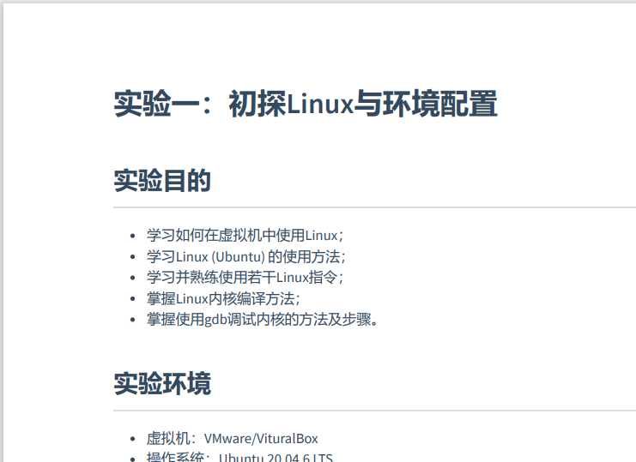
报告内容 – 实验目标
实验目标
实验的基本内容
实验的目的（能从实验中学会什么）
或者你的设计目标
你希望实现哪些内容
通常实验文档里会给出

Slide 6
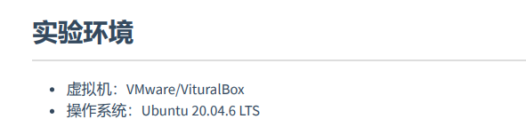
报告内容 – 实验环境
实验环境
完成实验的环境配置等
和实验相关的机器配置、软件版本等
实验文档只有一小部分
需要补全自己的相关的配置
你的物理机的配置如何？
CPU、内存……
你的虚拟机配置如何？
你的操作系统版本？（物理机、虚拟机、实验使用的内核等）
……

Slide 7
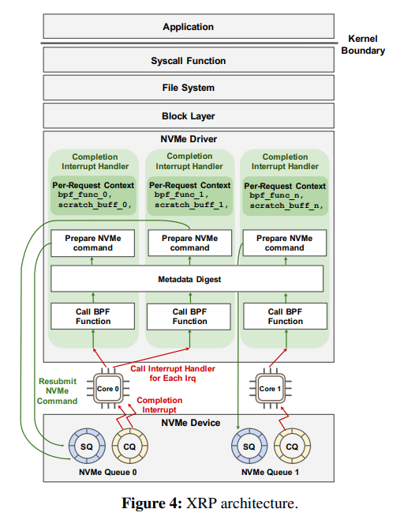
报告内容 – 实验过程
实验过程
实验的基本步骤
你的实验过程
你在实验过程中是否遇到了什么问题？怎么解决的？
实验文档是否有不够完善的地方？
实验中有哪些你觉得精巧的地方？
你有哪些独特的设计？
后续可能有较为开放的实验。
必要时加入图示
和其它部分联系起来
例如可以呼应一下实验目标
学术论文上的一张系统架构图

Slide 8
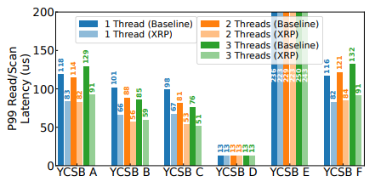
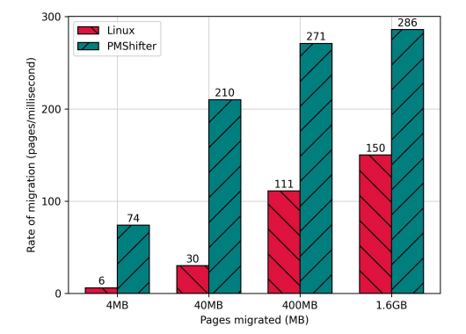
报告内容 – 实验结果
实验结果
按步骤完成实验后，实验成果是什么样的？
如输出截图等
程序的功能和相关测试
你的程序实现了哪些功能？
你进行了哪些测试？
正确性的测试
性能测试（后续有实验有性能要求）
也可考虑写在实验内容一节里
实验结果是否达成了实验目标？
学术论文中的一张实验结果图
更简单的例子

Slide 9
报告内容 – 实验总结
实验总结
总结实验内容
你从实验中学到了什么？
是否达到了实验目标？
对实验独特的理解
你对实验有什么建议意见？
文档有哪些部分不清楚？
有什么可以改进的地方？
或者其它有关 OS 实验的想法
其它你想写的内容都可以写在报告里

Slide 10
目录
1. 错误处理
2. 常见的实验1错误

